Slide 1
Vérité et réconciliation et services de garde
.
Table ronde du SCFP sur la garde à l'enfance
OTTAWA (ONTARIO)
Le 27 septembre 2016
Margo Greenwood, PhD
Notes:
Reconnaître les ancêtres et territoires traditionnels du peuple Miq'maw

Slide 2

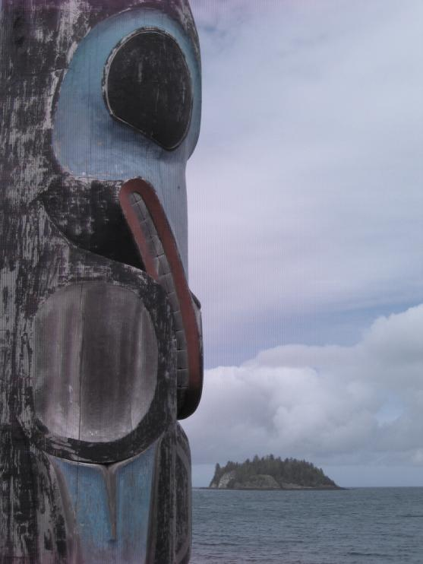
L'expérience coloniale
La dislocation
Défini à l'extérieur de soi
Les pensionnats autochtones
Le régime des réserves
Le régime de gouvernance
Les maladies
La Loi sur les Indiens

Slide 3
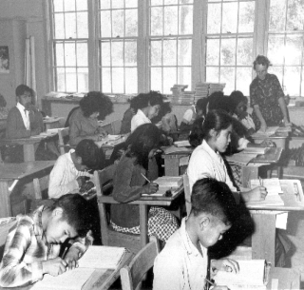
Un héritage colonial
Un héritage colonial de :
Perte de langue et de culture
Faible situation socioéconomique
Taux de toxicomanie élevés
Surreprésentation dans le système de justice pour les jeunes
Nombre disproportionné d'enfants pris en charge par les services de protection/aide à l'enfance
Faibles taux de réussite scolaire
Taux de suicide et de blessure élevés
Inaccessibilité des soins de santé
Écart considérable entre l'espérance de vie et le nombre de maladies chroniques des Autochtones et des Allochtones
Notes:
Plus d'enfants sont confiés aux soins de l'État actuellement qu'à l'apogée des pensionnats autochtones
Les taux de suicide démesurément élevés; chez les Inuits, le taux de suicide est parmi les plus élevés au monde.
Le Premier ministre reconnaît la nécessité d'établir de nouvelles relations entre les peuples autochtones et allochtones au Canada.

Slide 4
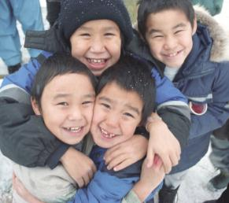
Une nouvelle réalité, une nouvelle relation
Nouveau gouvernement libéral
Vérité et réconciliation
La Déclaration des Nations Unies sur les droits des peuples autochtones
Le Tribunal canadien des droits de la personne
20e anniversaire de la Commission royale sur les peuples autochtones

Slide 5
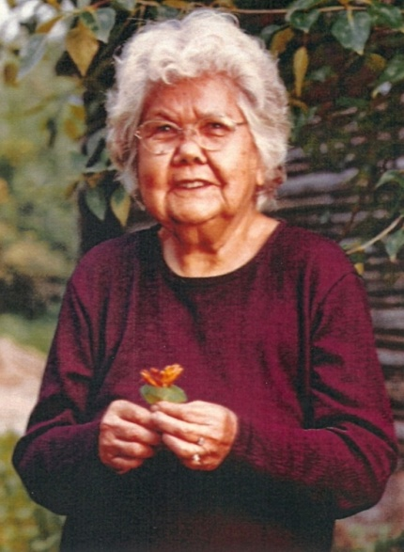
Transformer les relations
Approche à deux yeux
« Prenez ce qu'il y a de bon et laissez tomber le reste »
Modifier notre récit
Savoir
Apprendre
Comprendre
Accepter la vérité
Notes:
Comment ces concepts se traduisent-ils au chapitre de l'éducation préscolaire et de la garde à l'enfance?

Slide 6
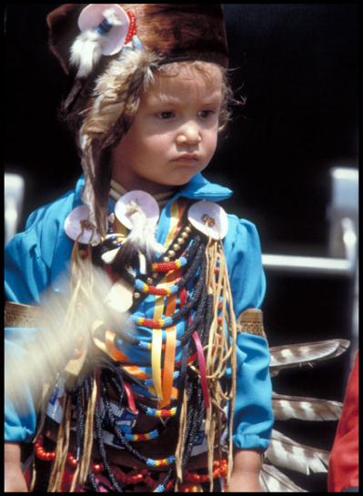
Éducation préscolaire et garde à l'enfance...
Assurer la survie d'une culture, d'une nation
Des services d'EPGE ancrés dans un programme d'autodétermination
L'appartenance autochtone comme pierre angulaire des politiques et des pratiques
Engager les communautés, créer des partenariats et partager la prise de décision (Déclaration des Nations Unies sur les droits des peuples autochtones, articles 18 et 19)
Notes:
L'élaboration de politiques n'est pas un exercice neutre; les politiques sont des constructions sociales, infusées de valeurs et d'idéaux.
Les Autochtones ne sont pas des victimes, mais des participant-e-s actifs de leur vie.
C'est un temps de réconciliation et de redressement du passé.
Nous avons une histoire commune, toutefois une histoire différente.
Nos enfants nous ouvrent la voie sur un avenir différent.

Slide 7
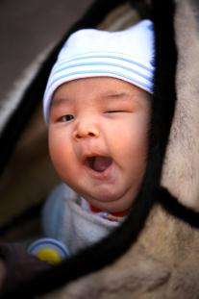
Éducation préscolaire et garde à l'enfance
Les bases sur lesquelles appuyer un système d'EPGE comprennent les principes suivants :
Universel
Accessible
Abordable
Responsable et financé à même les fonds publics
Inclusif
Services publics/à but non lucratif
Qualité
Autres assises sur lesquels bâtir :
  Équité
  Relations et approche holistique
Diversité et caractère distinct
Appartenance autochtone
Autonomie et autodétermination

Slide 8

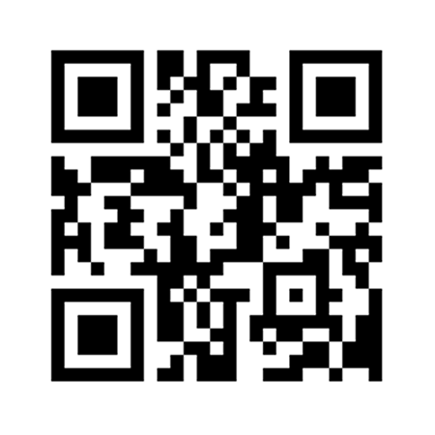
Inscrivez-vous à notre liste d'envoi
Rendez-vous à:
http://goo.gl/uPyW1c
Ou scannez le code QR sur l'écran:

